Slide 1
Innowacja pedagogiczna
„Mistrzowie Kodowania” w ramach pilotażowego wdrożenia programowania w edukacji formalnej w Zespole Szkół nr 1 w Skoczowie. Gimnazjum nr 1 w Skoczowie
Wybrane skrypty w innowacji oparte zostały na projekcie „Mistrzowie kodowania” zgodnie otwartą licencją Creative Commons:
CC BY-SA 3.0 PL
(https://creativecommons.org/licenses/by-sa/3.0/pl/)
mgr inż. Mariusz Mrózek

Slide 2
MENU
Cele
Uczestnicy
Projekty

Slide 3
Cele innowacji
Cele ogólne:
Wprowadzenie na zajęciach komputerowych do nauki podstaw programowania za pomocą języka Scratch by rozwijać kluczowe kompetencje, takie jak myślenie algorytmiczne czy planowanie procesów pozwalających wykorzystywać nowe technologie w różnych dziedzinach życia.
Wykorzystanie programu Scratch 2.0 jako darmowego narzędzia do edytowania grafiki, tworzenia prezentacji, animacji poklatkowych oraz nauki podstaw programowania.
Rozwijanie umiejętności logicznego myślenia, intuicji, wyobraźni i wnioskowania.
Rozwiązywanie problemów i komunikowanie się z wykorzystaniem komputera i innych urządzeń cyfrowych.

Slide 4
Zrealizowane cele szczegółowe:
Kształcenie umiejętności bezpiecznego korzystania z urządzeń cyfrowych, bezpiecznego zachowania w sieci i przestrzegania praw autorskich.
Kształtowanie umiejętności wyszukiwania, gromadzenia, porządkowania i wykorzystywania informacji z różnych źródeł.
Rozwijanie kompetencji społecznych, kształcenie umiejętności pracy zespołowej i projektowej.
Kształcenie umiejętności kreatywnego rozwiązywania problemów na różnych przedmiotach.
Wykorzystanie elementów programowania na wszystkich przedmiotach szkolnych.
Uatrakcyjnienie nauczania.
Stworzenie uczniom możliwości odniesienia sukcesu (m.in. poprzez samodzielne stworzenie działającego programu, gry, aplikacji).

Slide 5
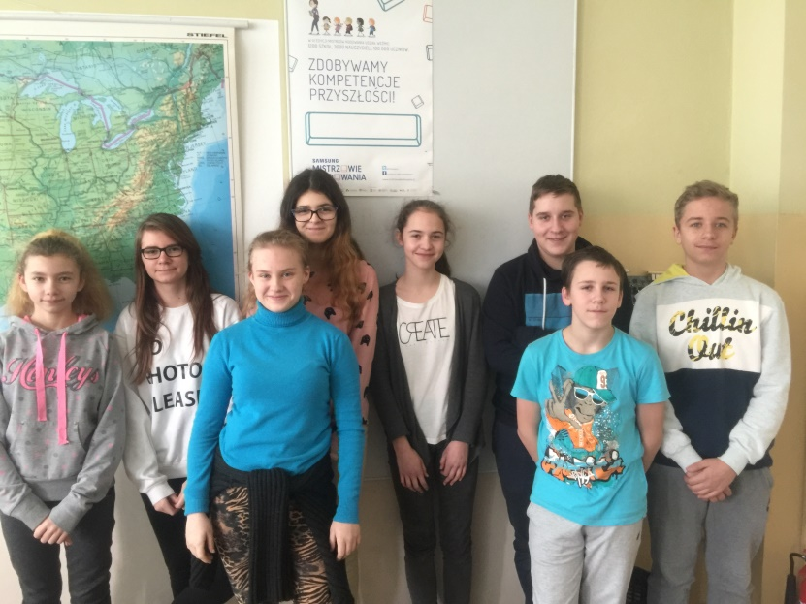
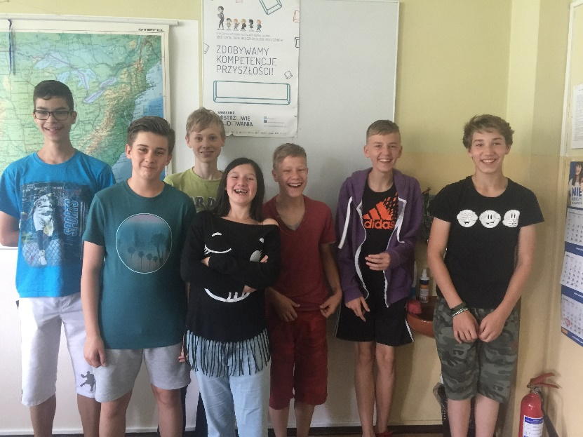
Uczestnicy
Klasa 1a integracyjna gr 1 – sem 1 (10h)
Klasa 1a integracyjna gr 2 – sem 2 (10h)
oraz inni uczniowie pozostałych klas pierwszych biorących udział w zajęciach dodatkowych: Paweł Langer, Kamila Mendroch, Bartek Bodera,

Slide 6
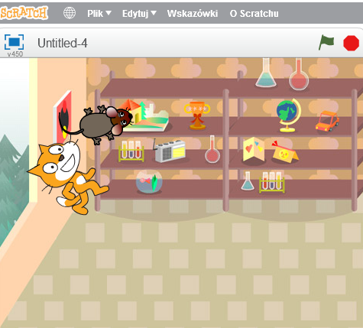
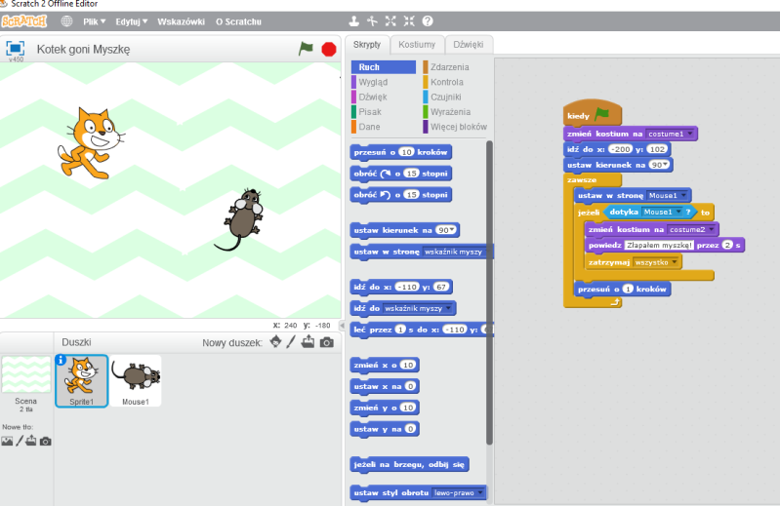
Zrealizowane projekty i programy
Kotek biega za myszką
Cel gry/programu
- sterowanie obiektem – obiekt porusza się za kursorem myszy
- pierwsza instrukcja warunkowa „jeżeli kotek dotyka myszkę” i akcje które mają zostać wykonane – wypowiedzenie tekstu, zmiana kostiumu, dźwięk

Slide 7
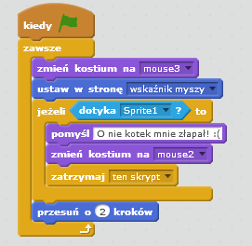
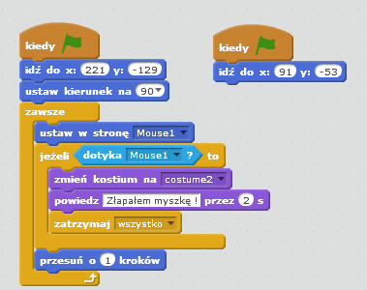
Zrealizowane projekty i programy
Kotek biega za myszką
Wybrane problemy algorytmiczne i wykonane skrypty:
formuła warunkowa z klamrą „zawsze”
duszek drugi (Kotek) podąża za duszkiem pierwszym
-sterowanie „duszkiem” – bohaterem który podąża za kursorem myszy
- ponowne zastosowanie instrukcji warunkowej „jeżeli”

Slide 8
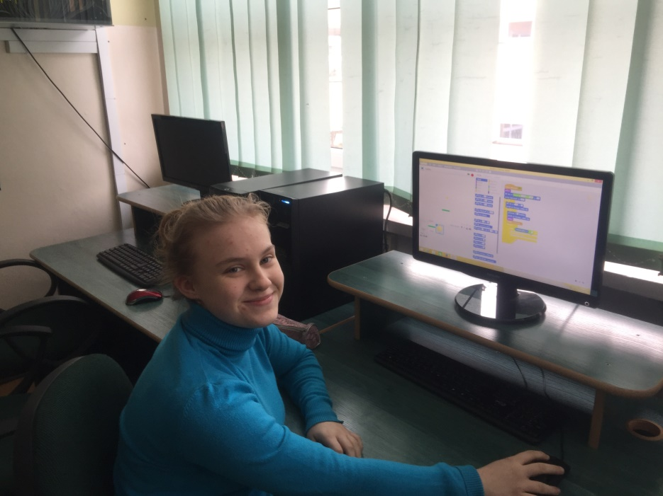
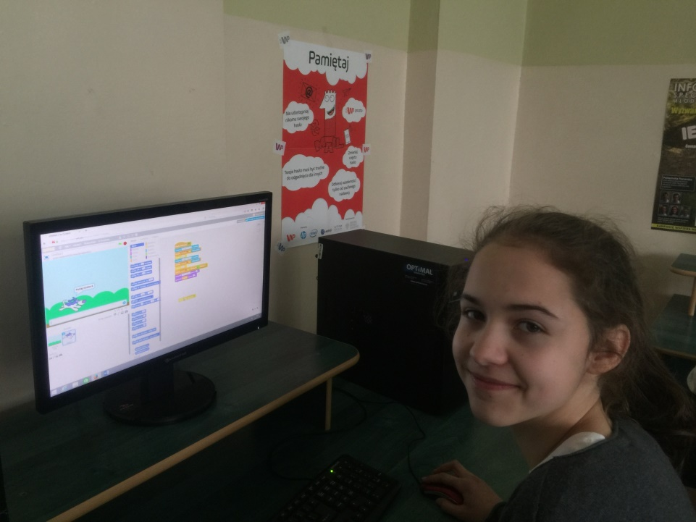
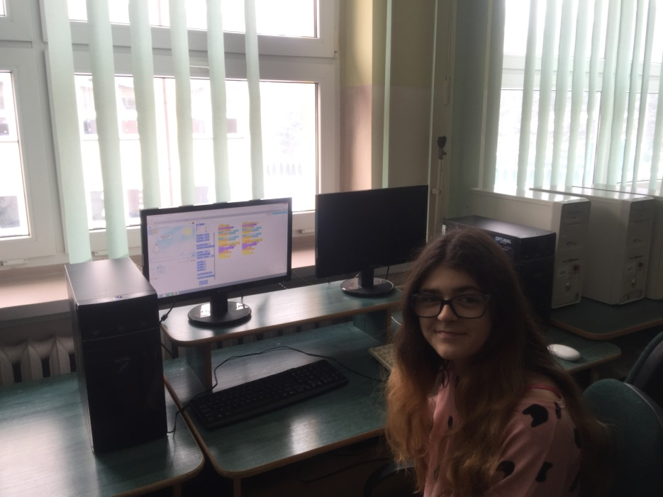

Slide 9
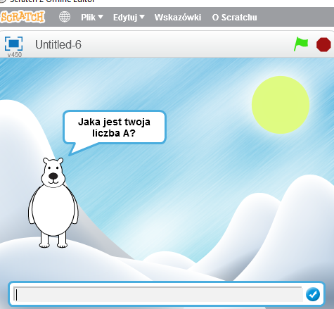
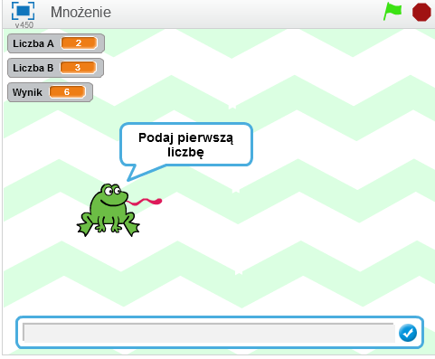
Zrealizowane projekty i programy
Mnożenie dwóch pobranych liczb
Cel gry/programu:
bohater/duszek wita gracza i następnie z dwóch pobranych liczb wykonuje operacje mnożenia. Wynik zostaje zapisany do zmiennej i wyświetlony przez „bohatera”programu

Slide 10
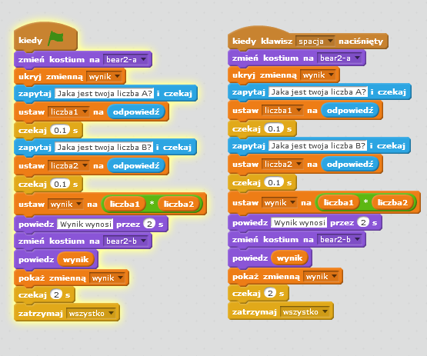
Zrealizowane projekty i programy
Mnożenie dwóch pobranych liczb
Wybrane problemy algorytmiczne i wykonane skrypty:
pobranie liczby i zapisania jej do zmiennej
wykonanie operacji mnożenia dwóch zmiennych i zapisanie wyniku
Zmiana wyglądu/kostiumu duszka w wyniku działania klawisza „spacja”

Slide 11
Zrealizowane projekty i programy
Mnożenie dwóch pobranych liczb
Film – (po kliknięciu)
program i film wykonał Paweł Langer

Slide 12
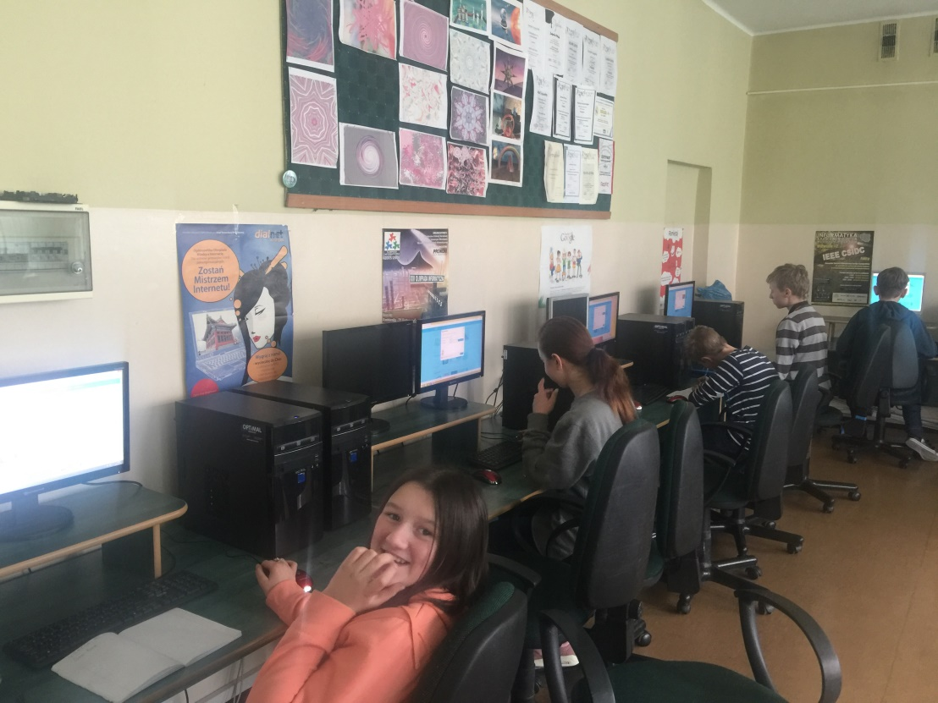
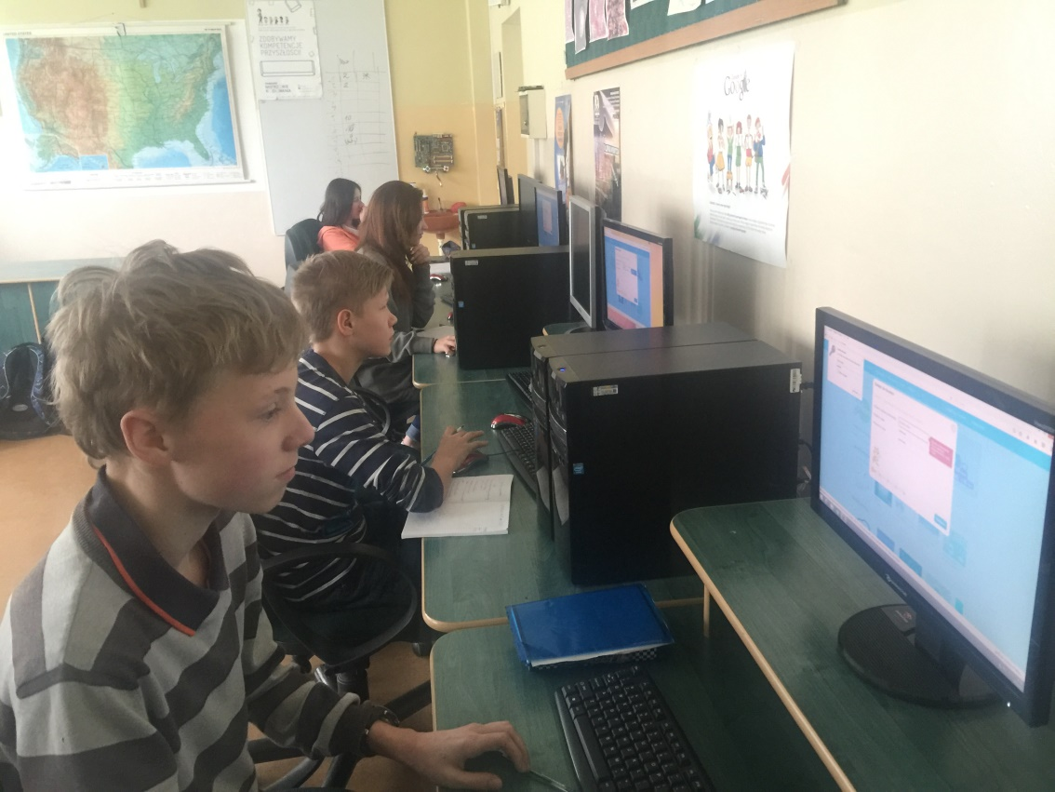

Slide 13
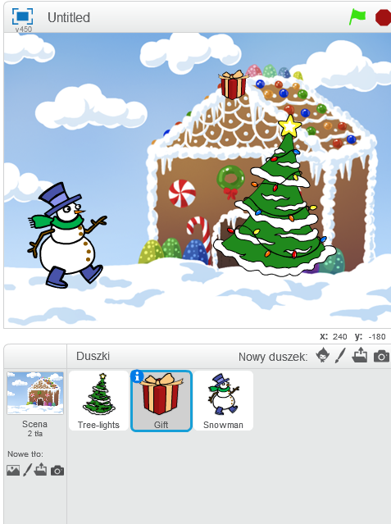
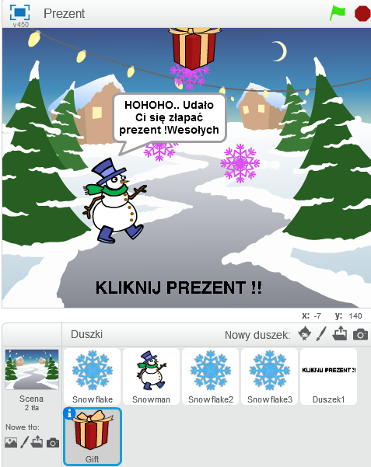
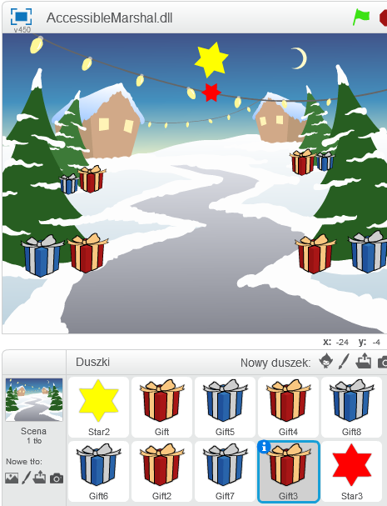
Zrealizowane projekty i programy
Interaktywna kartka świąteczna

Slide 14
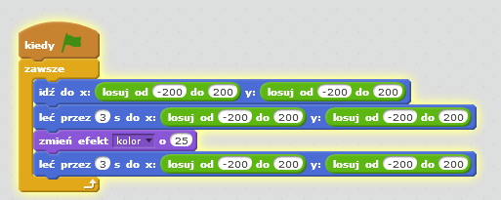
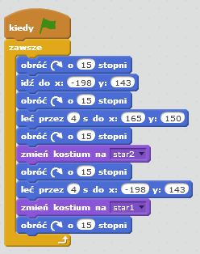
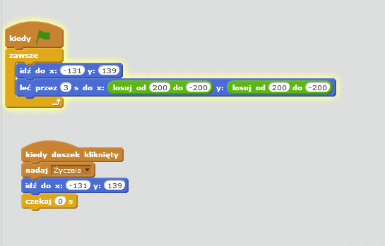
Zrealizowane projekty i programy
Interaktywna kartka świąteczna
Wybrane problemy algorytmiczne i wykonane skrypty:
Animacja płatków śniegu z elementami losowania współrzędnych
Wykorzystanie polecenia „nadaj komunikat” – kliknięcie na prezent powoduje wysłanie komunikatu „życzenia” wyświetlenie życzeń świątecznych przez bohatera

Slide 15
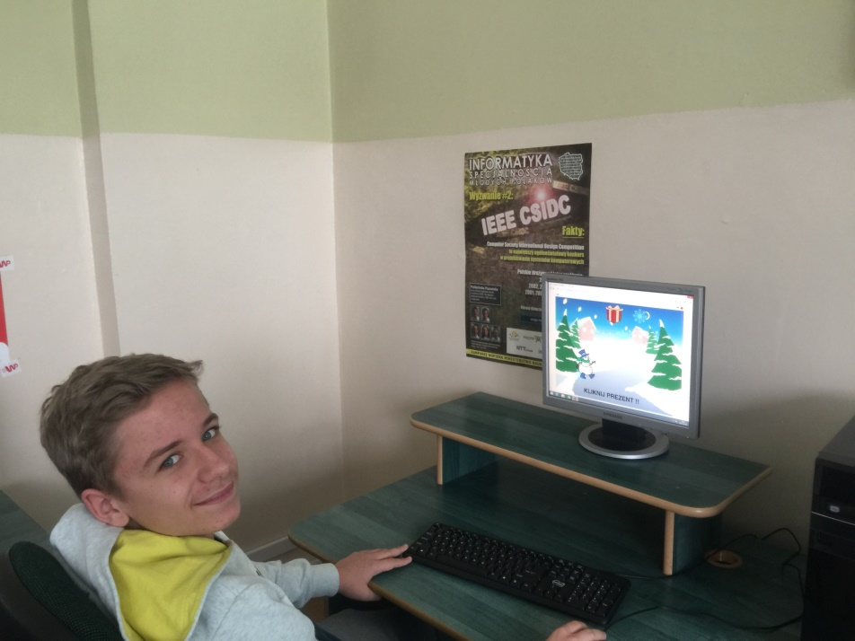
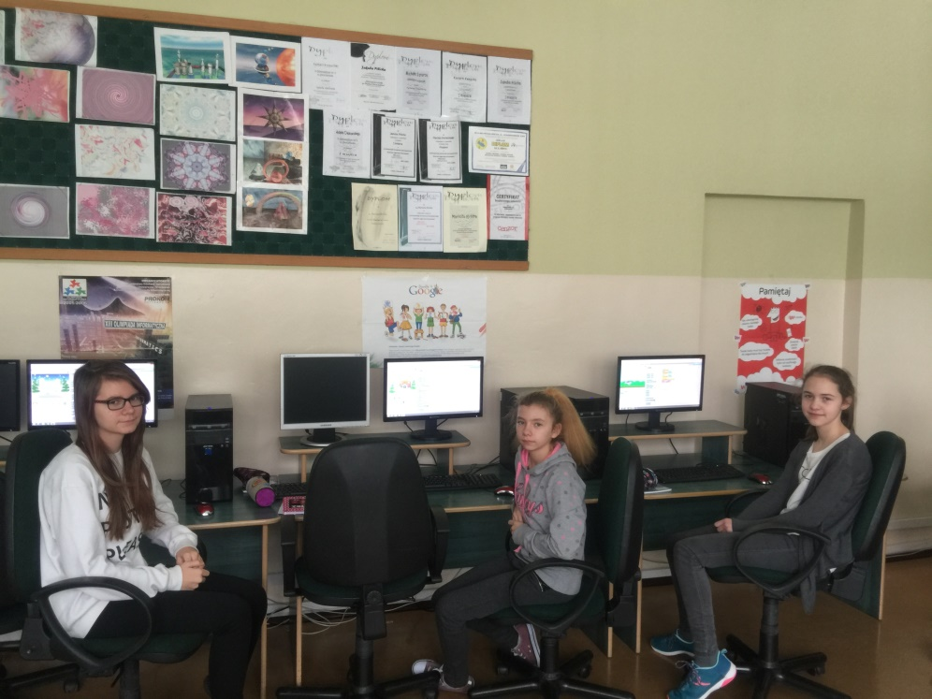

Slide 16
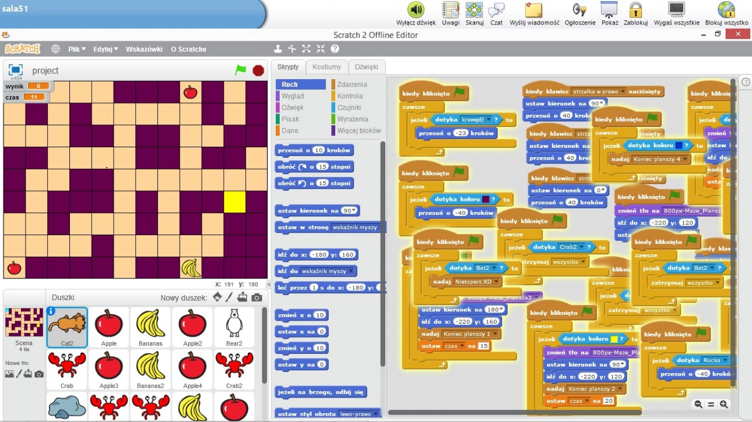
Zrealizowane projekty i programy
Labirynt
Cel gry/programu
sterowanie bohaterem za pomocą klawiszy klawiatury po kolorach labiryntu
zbieranie wybranych elementów na kolejnych planszach
Unikania pułapek i duszków „przeszkadzajek”
zmieszczenie się w czasie przejścia kolejnej planszy
Film – (po kliknięciu)
program i film wykonał Paweł Langer

Slide 17
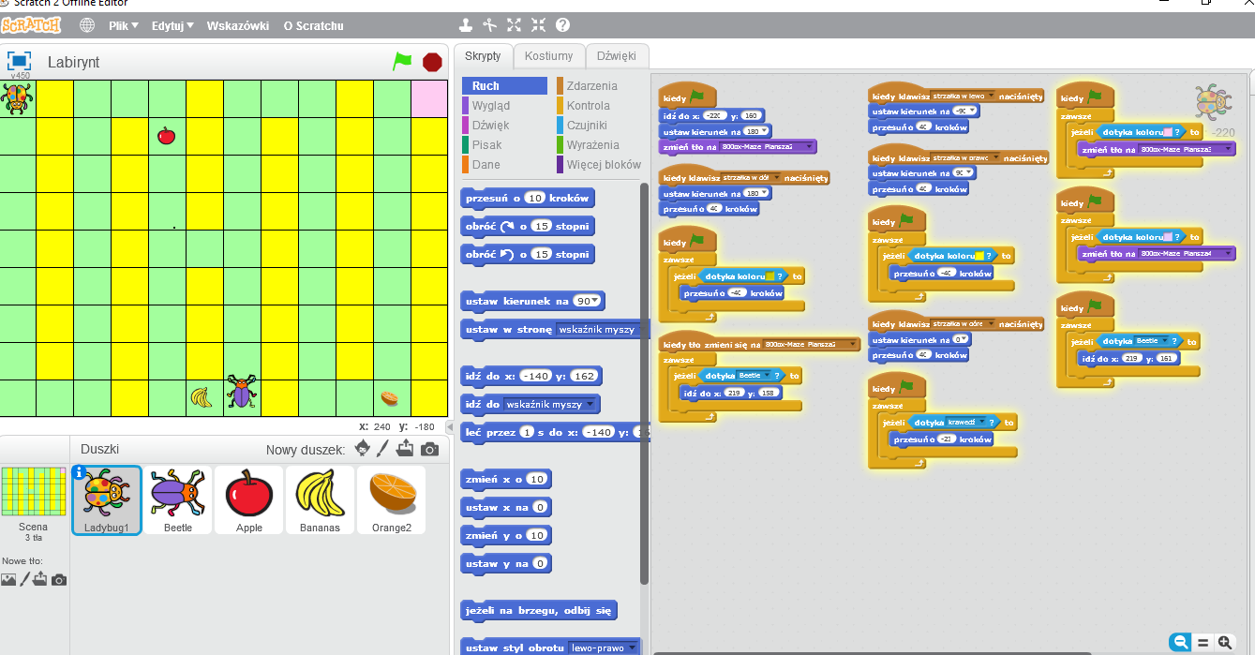
Zrealizowane projekty i programy
Labirynt

Slide 18
Zrealizowane projekty i programy
Labirynt
Wybrane problemy algorytmiczne i wykonane skrypty:
sterowanie obiektem wybranymi klawiszami klawiatury
instrukcje warunkowe powodujące że duszek „odbija się” od niedozwolonego koloru
instrukcje warunkowe powodujące wczytanie kolejnej planszy i zmianę współrzędnych bohatera duszka
instrukcja odbijająca duszka od krawędzi
zmienne – „czas”, „wynik”
omówienie algorytmu i zastosowanie skryptu odliczającego czas oraz liczącego zdobyte punkty
duszki „zbierajki” - te których dotknięcie powoduje dodawanie punktów
duszki „przeszkadzajki” – te których dotknięcie powoduje powrót duszka na początek planszy
inne dodatkowe duszki – np. klucze

Slide 19
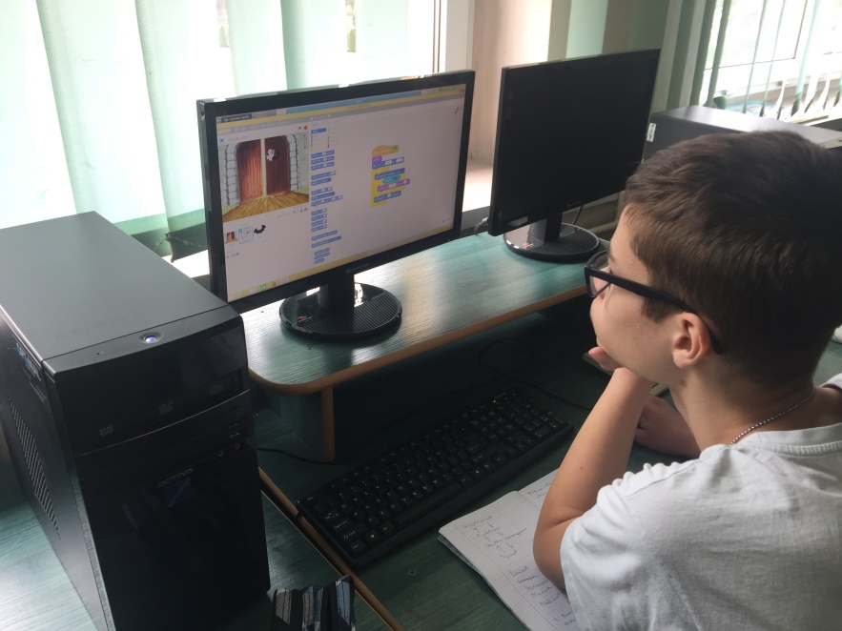
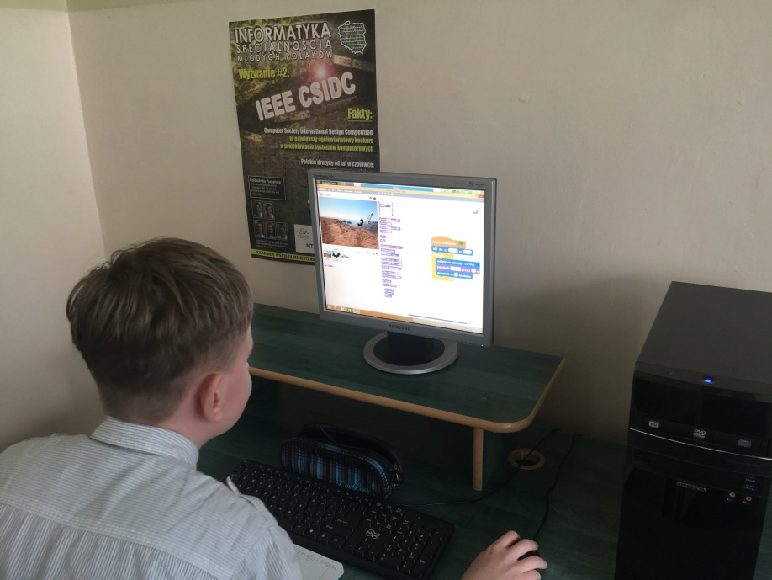
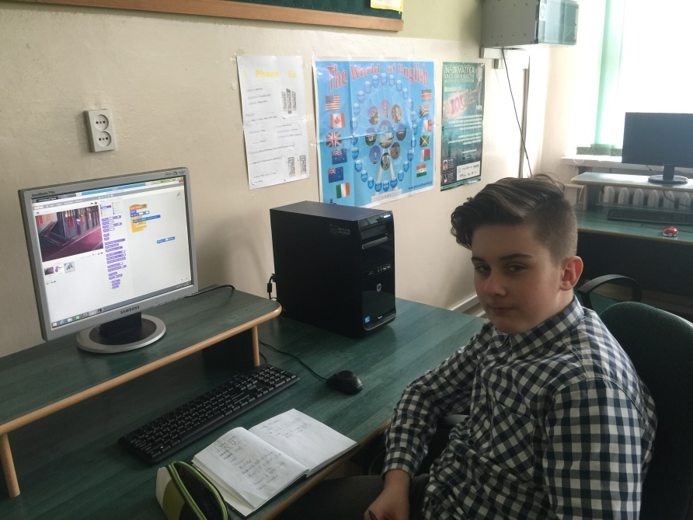

Slide 20
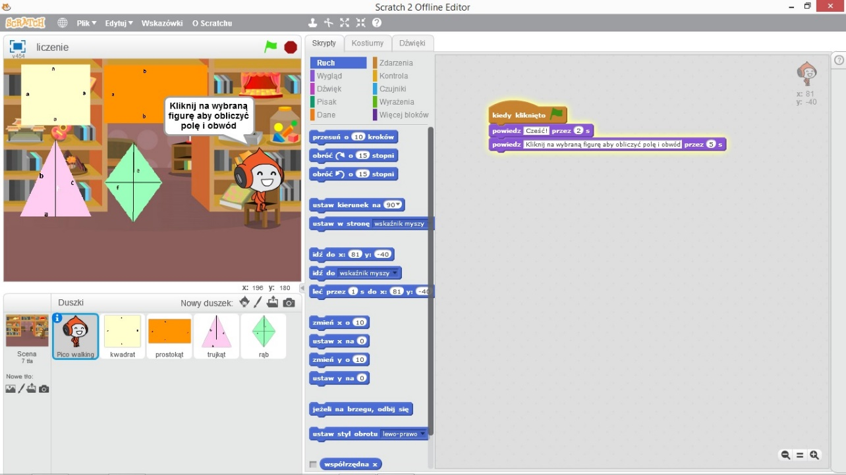
Zrealizowane projekty i programy
Cel gry/programu
Liczenie pól i obwodów wybranych przez użytkownika figur
Liczenie pól figur

Slide 21
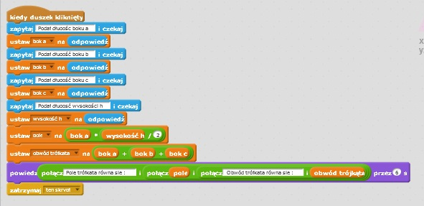
Zrealizowane projekty i programy
Liczenie pól figur – skrypty dla poszczególnych figur
Kwadrat
Trójkąt
Rąb

Slide 22
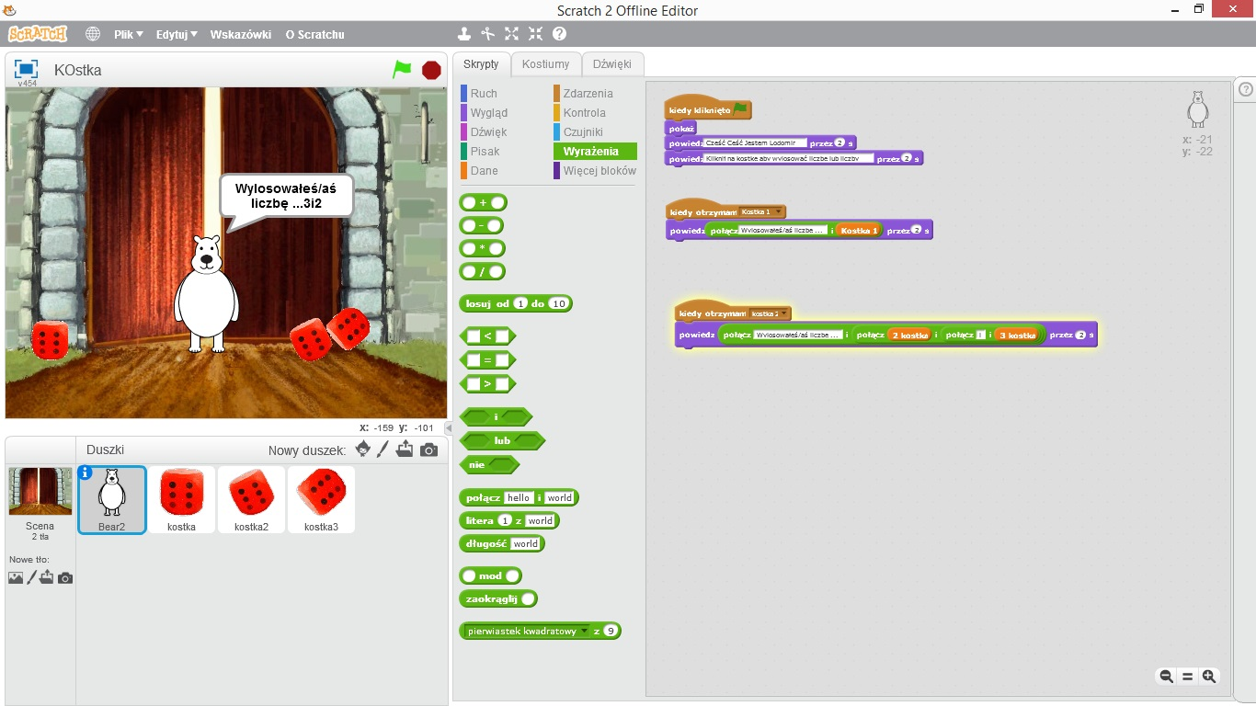
Zrealizowane projekty i programy
Symulator rzutu kostką
Cel gry/programu
Losowanie/symulacja rzutu kostką pojedynczą i dwiema kostkami jednocześnie

Slide 23
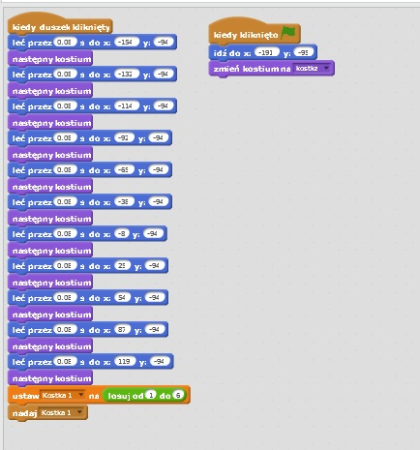
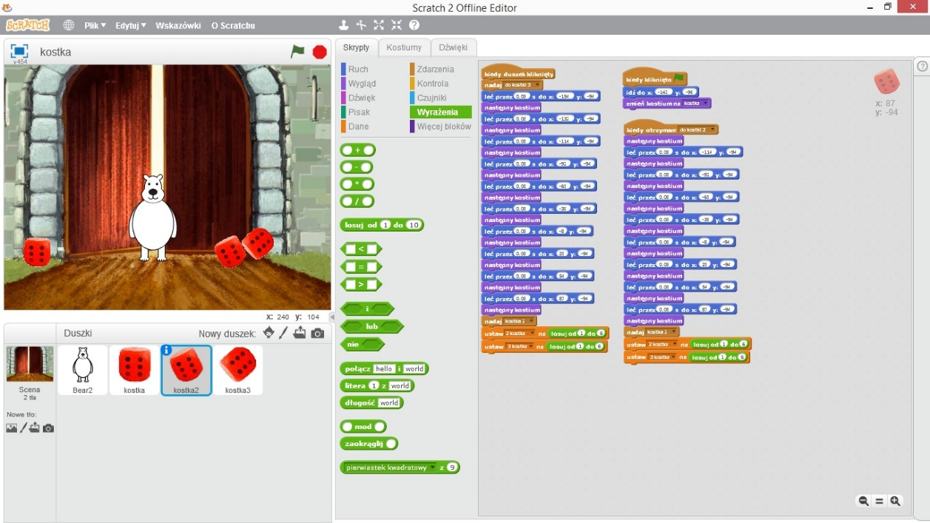
Zrealizowane projekty i programy
Symulator rzutu kostką
Wybrane problemy algorytmiczne i wykonane skrypty:
zastosowanie bloku losowania
zastosowanie funkcji nadaj wiadomość
funkcje pozwalające na animację kostek
Animacja i losowanie dla dwóch kostek
Animacja i losowanie dla jednej kostki

Slide 24
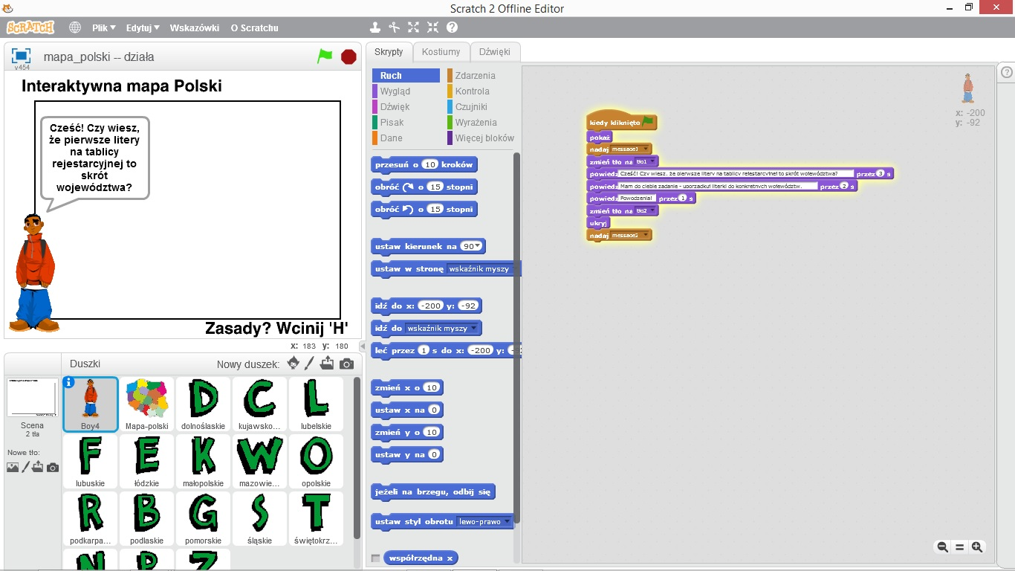
Zrealizowane projekty i programy
Cel gry/programu
Gra quiz – polega na łączeniu literek rejestracji samochodowych z odpowiednim województwem na mapie
Województwa

Slide 25
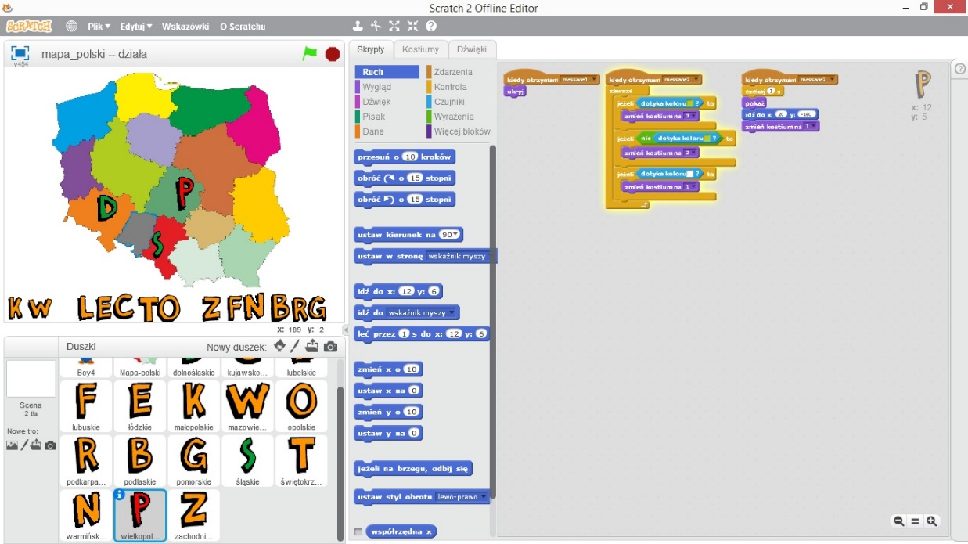
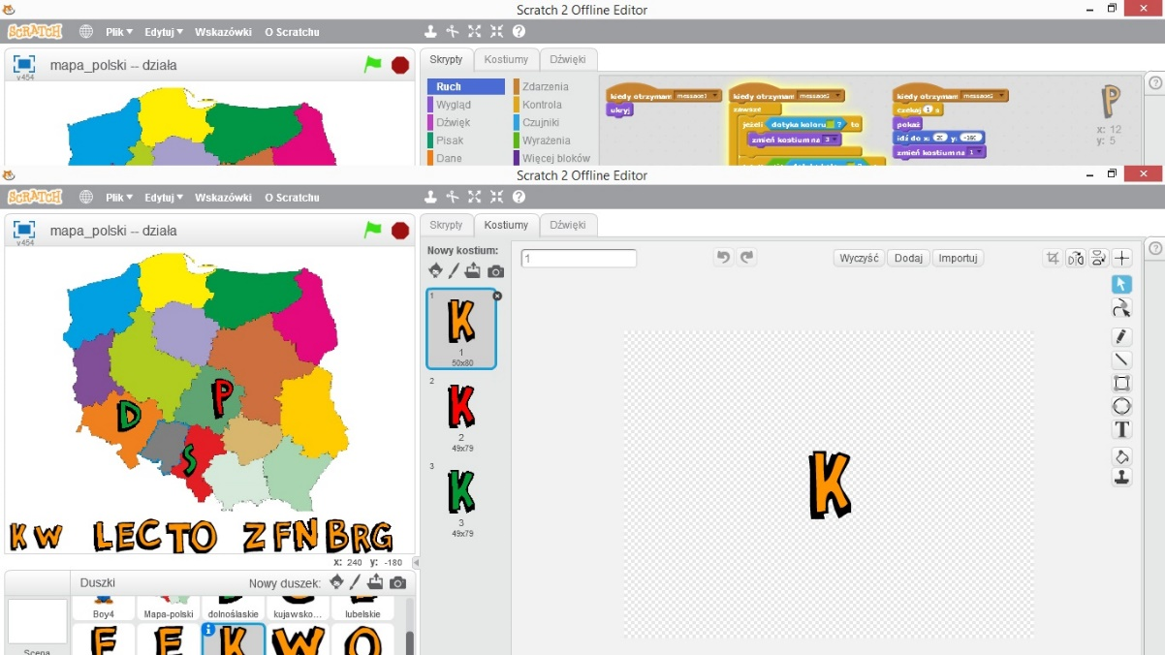
Zrealizowane projekty i programy
Województwa

Slide 26
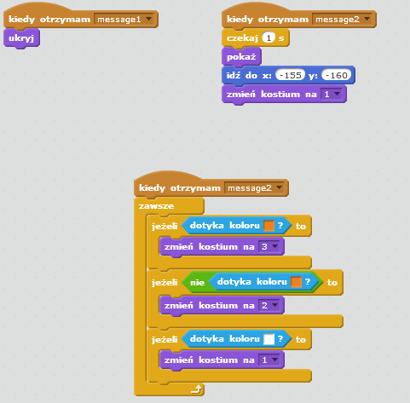
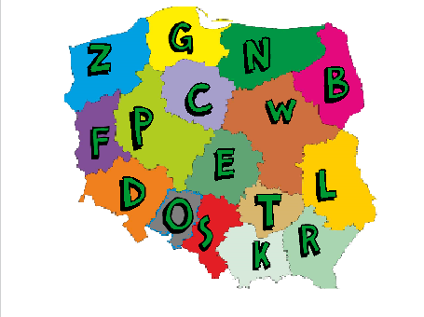
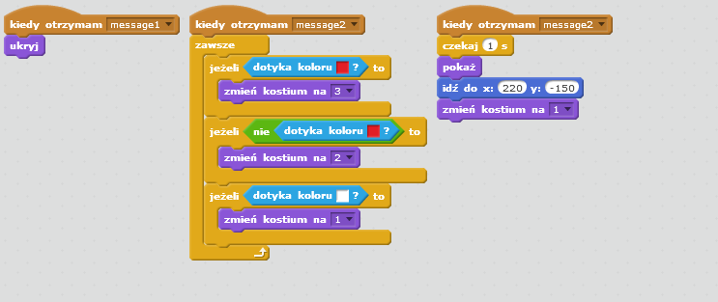
Zrealizowane projekty i programy
3 rodzaje kostiumów liter – 1 – litera nieużywana
2 – złewskazanie/przeciągnięcie na mapkę
3 – dobre wskazanie/przeciągnięcie na mapkę
Województwa
Instrukcja warunkowa zmieniając kolor litery w zależności od spełniania lub niespełnienia warunku dotknięcia odpowiedniego koloru

Slide 27
Zrealizowane projekty i programy
Województwa
Film – (po kliknięciu)
program i film wykonał Paweł Langer

Slide 28
Zrealizowane projekty i programy
Arkanoid
Film – (po kliknięciu)
Cel gry/programu
Prosta „odbijanka” – paletka podąża za kursorem myszy. Piłeczka odbija się od ścian.
Grę można urozmaicić o zmienne liczące odbicia, życia i włączenie pisaka imitującego cień/ruch piłki
program i film wykonał Paweł Langer uczeń klasy 1c

Slide 29
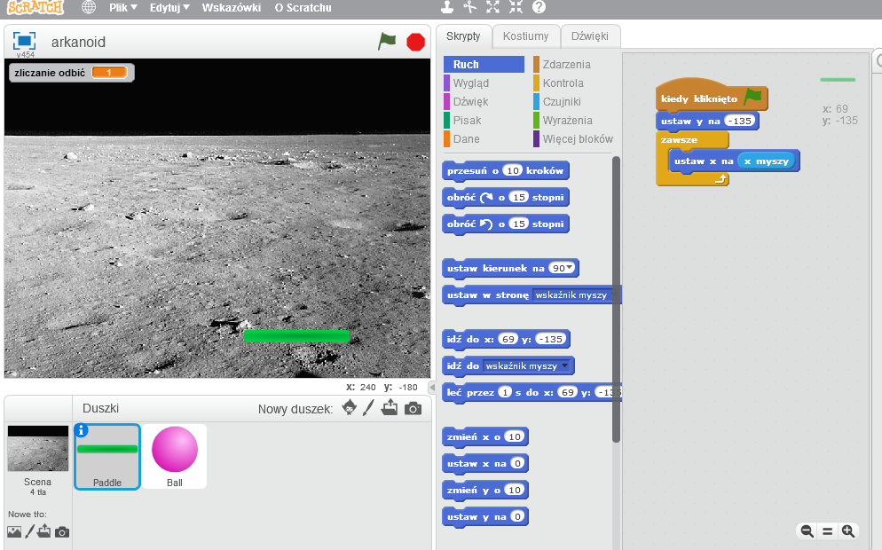
Zrealizowane projekty i programy
Arkanoid
Wybrane problemy algorytmiczne i wykonane skrypty:
Sterowanie obiektem wybranymi klawiszami klawiatury (paletka)
Instrukcje warunkowe powodujące że duszek piłka „odbija się” pod odpowiednim kątem od paletki
Zmienna –”życia” – każde niezłapanie piłki usuwa jedno „życie” z gry
Zrozumienie elementów ruchu duszka i kątów odbicia

Slide 30
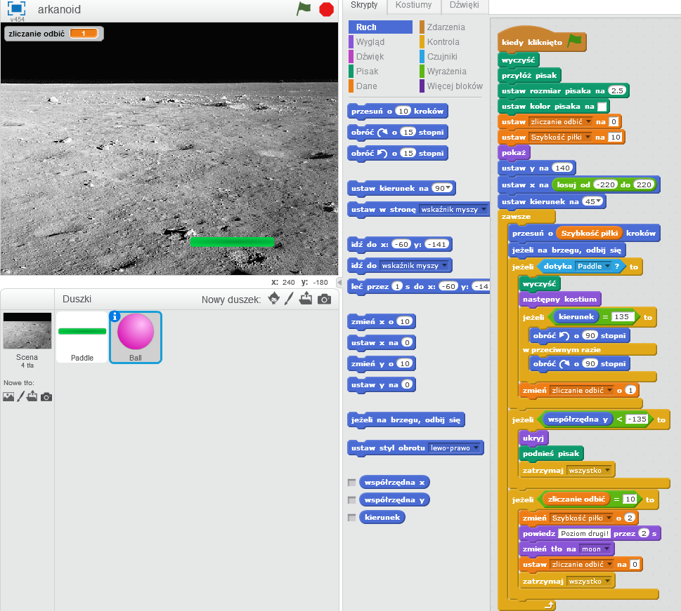
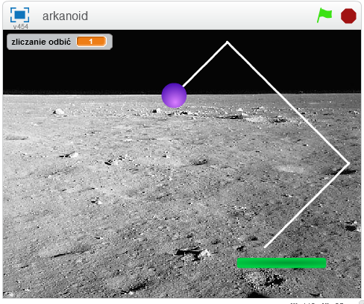
Zrealizowane projekty i programy
Arkanoid
Wykorzystanie narzędzia „pisak” który zostawia ślad/smugę piłki

